Slide 1
time_synchronization

Slide 2
목차
Architecture
환경 설정
Linux NTP Server
Windows NTP Client
Linux NTP Client
ETC

Slide 3


Architecture
Ubuntu_2
데이터 전송
데이터 전송
5001 / 5002
Ubuntu_1
server
client
Windows
server
5003 / 5004
left port
5001 / 5003
right port
5002 / 5004
시간 동기화
Ubuntu_1
시간 동기화
port 123
client
Ubuntu_2
외부 NTP 서버
server
시간 동기화
Windows
port 123
client
Ubuntu_1 : Camera
Ubuntu_2 : Cloud
Windows : Unity

Slide 4
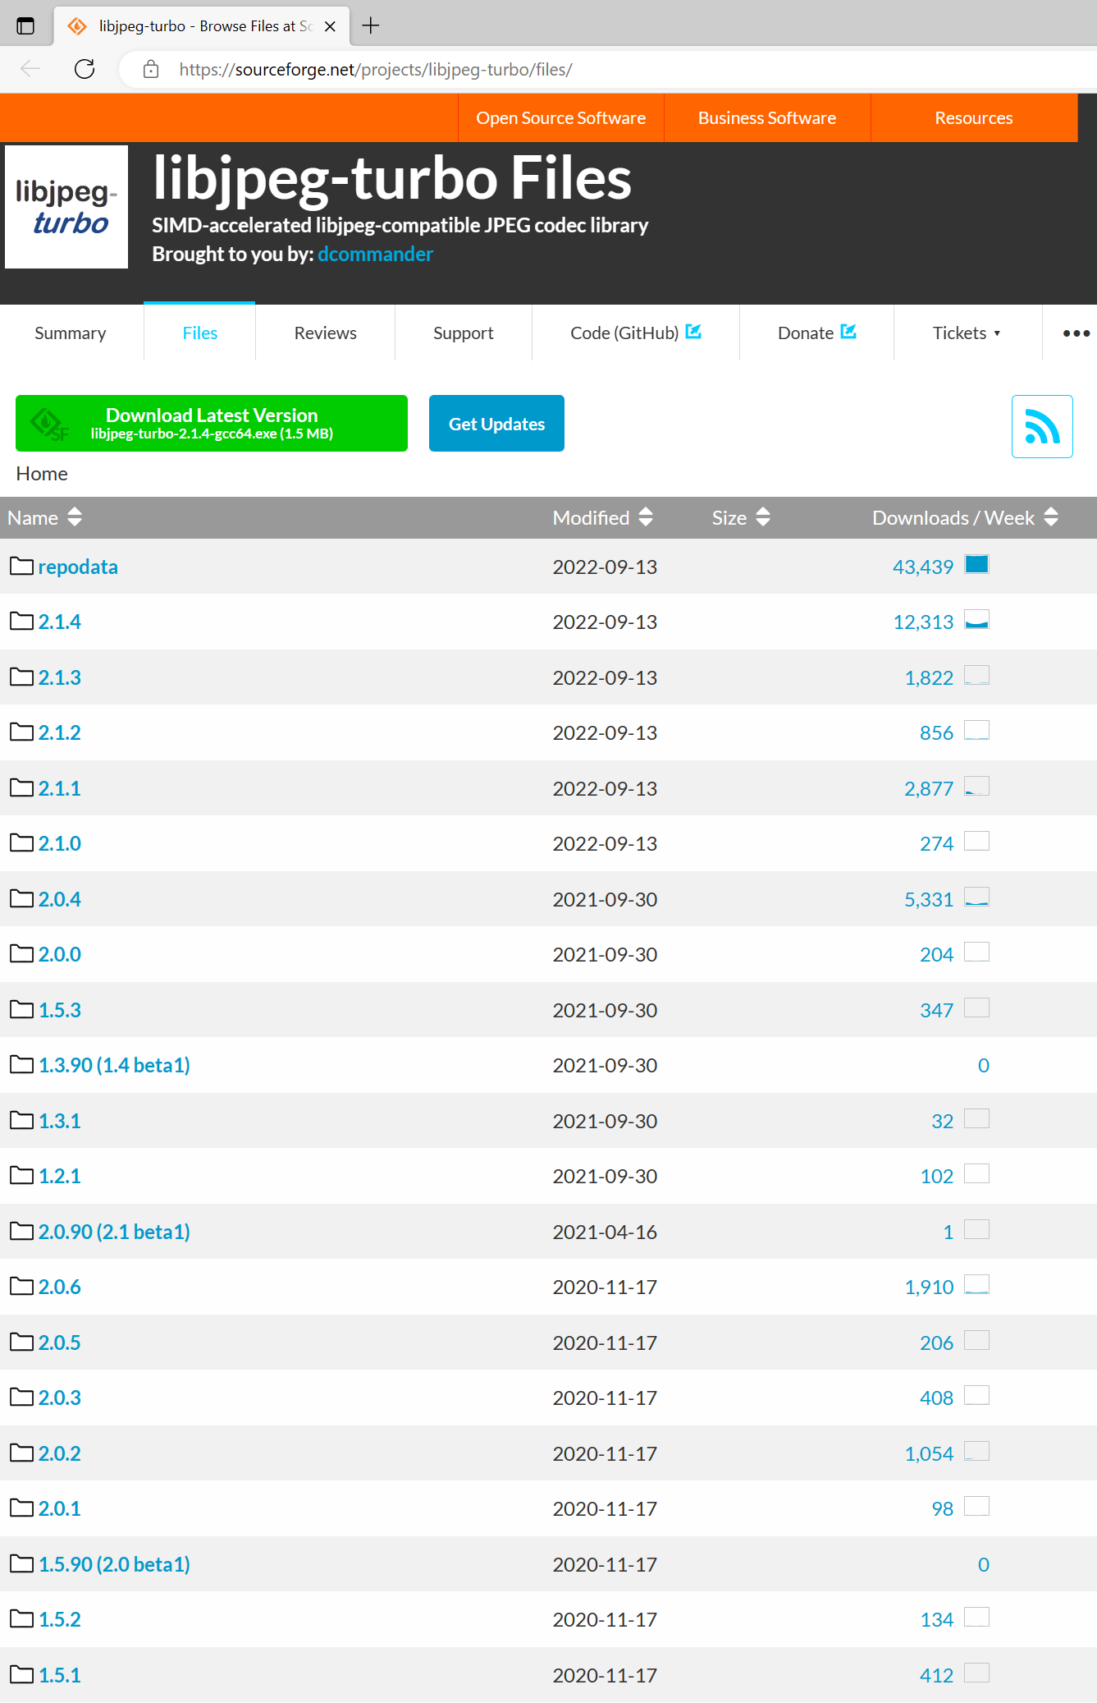
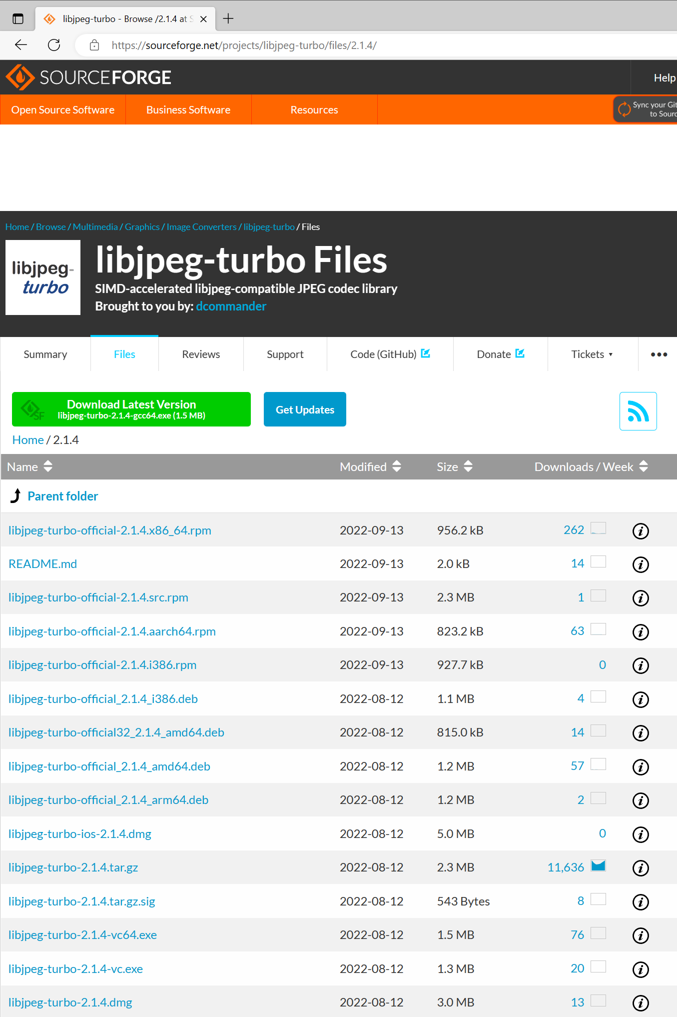
환경 설정
$ conda create -n RTSP python=3.7
$ conda activate RTSP
$ pip install opencv-python==4.6.0.66 opencv-contrib-python==4.6.0.66 numpy pyudev pyyaml ntplib
$ git clone https://github.com/UnstructuredWork/udp_streamer.git
Ubuntu
$ sudo apt-get update
$ sudo apt-get install libturbojpeg
$ pip install -U git+https://github.com/lilohuang/PyTurboJPEG.git
Windows
download 'libjpeg-turbo-{VERSION}-vc64.exe' libjpeg-turbo official installer
$ pip install -U git+https://github.com/lilohuang/PyTurboJPEG.git
최신 버전(2022.12.29 기준 ‘2.1.4’) 폴더에 들어가서 ‘libjpeg-turbo-2.1.4-vc64.exe’ 다운로드

Slide 5
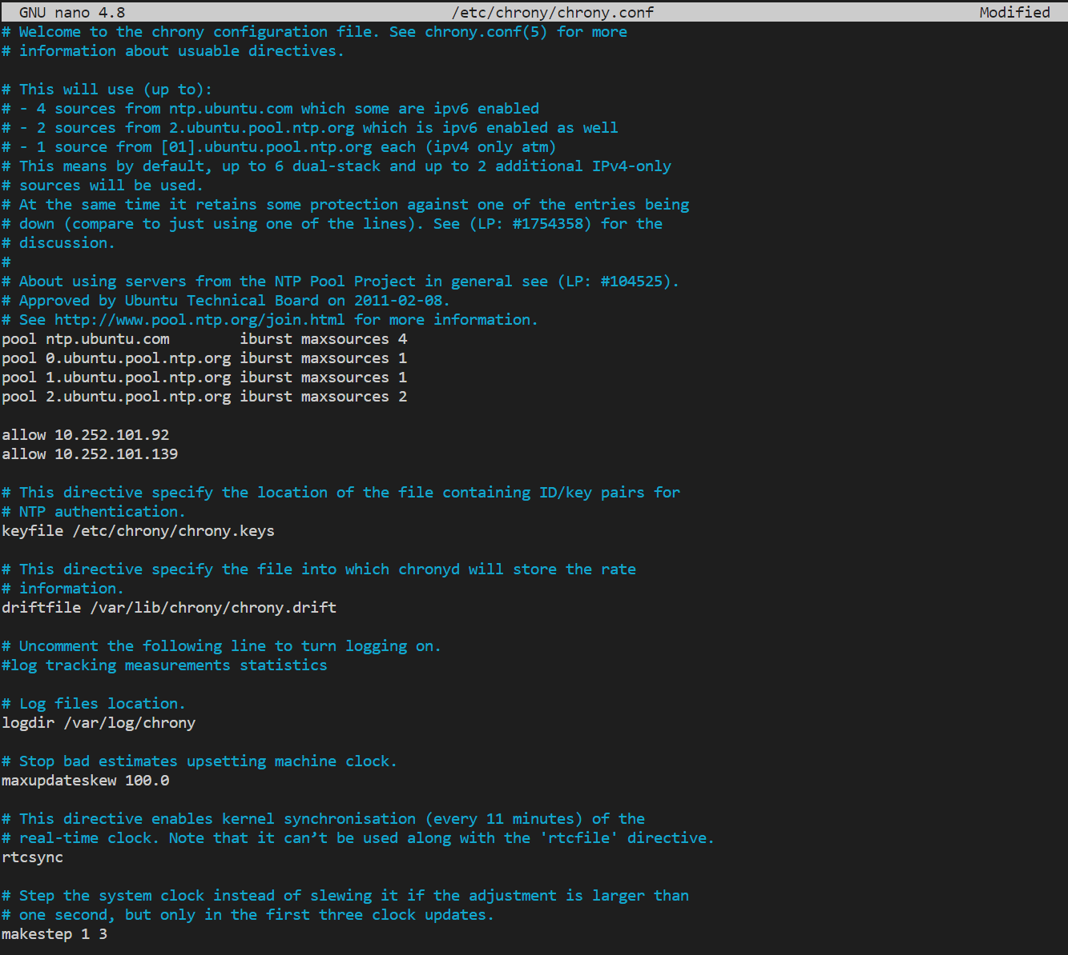
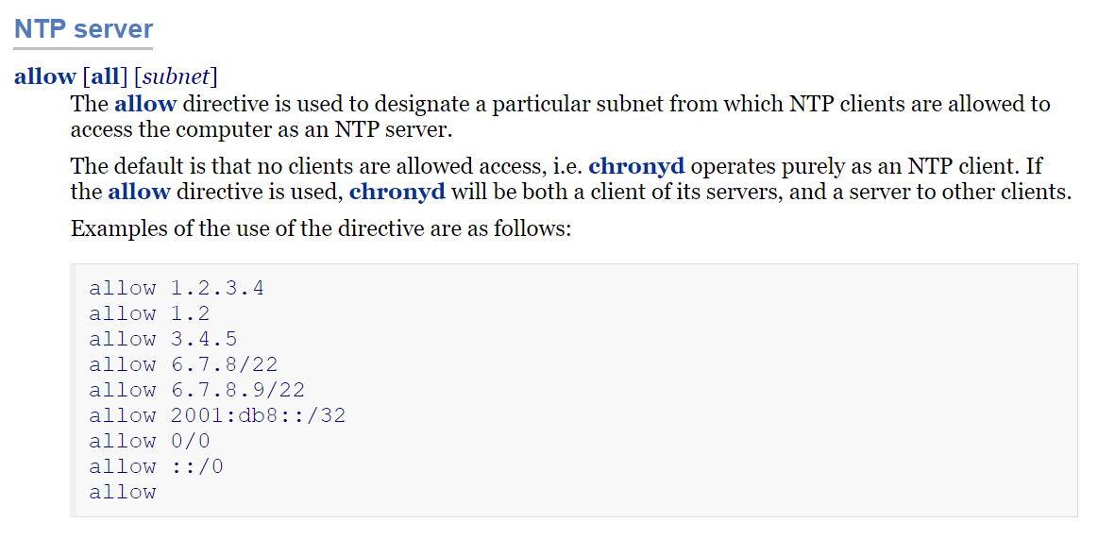
Linux NTP Server
1. sudo apt-get update
2. sudo apt install chrony
3. sudo nano /etc/chrony/chrony.conf(or /etc/chrony.conf) 수정
4. sudo systemctl enable chrony --> 부팅 이후에도 chrony가 실행되도록 함
5. sudo systemctl start chrony
https://chrony.tuxfamily.org/doc/3.4/chrony.conf.html
allow를 설정해준 NTP Client IP만 NTP Server에 시간 동기화 가능

Slide 6
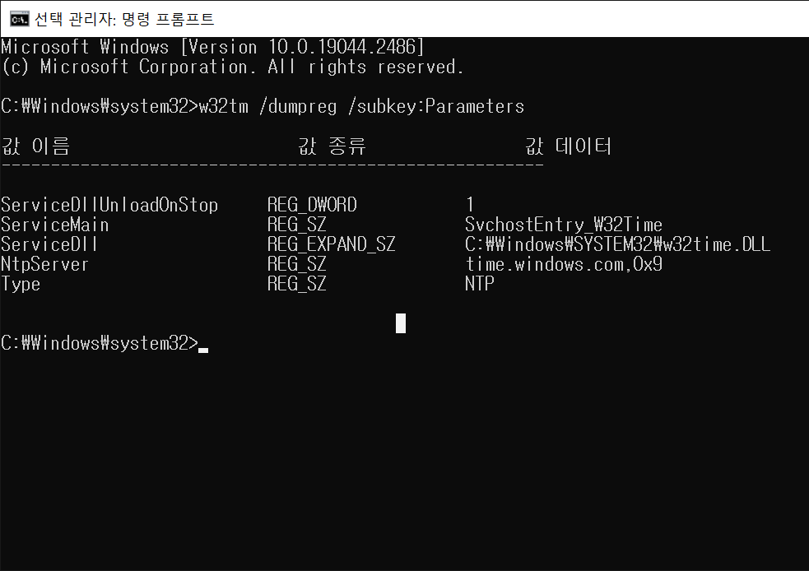
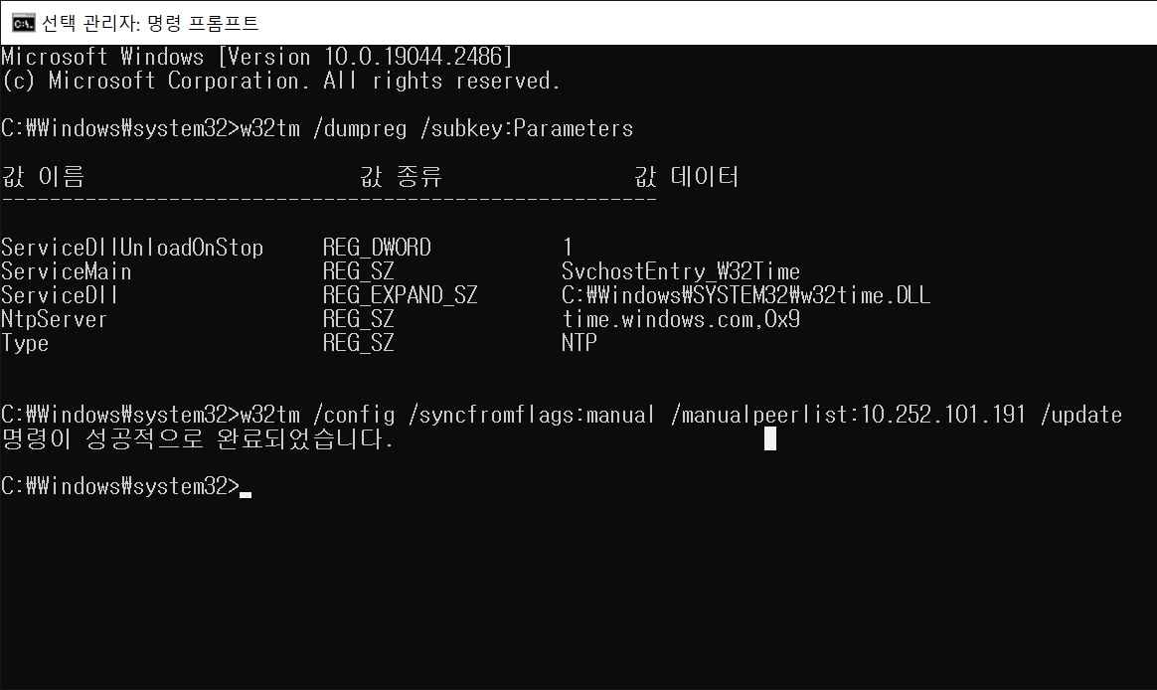
Windows NTP Client
1. 명령 프롬프트(CMD)를 관리자 권한으로 실행
수정 전 NTP 외부 서버
기본 NTP 서버에서 원하는 NTP 서버로 설정
w32tm /dumpreg /subkey:Parameters
w32tm /config /syncfromflags:manual /manualpeerlist:10.252.101.191 /update

Slide 7
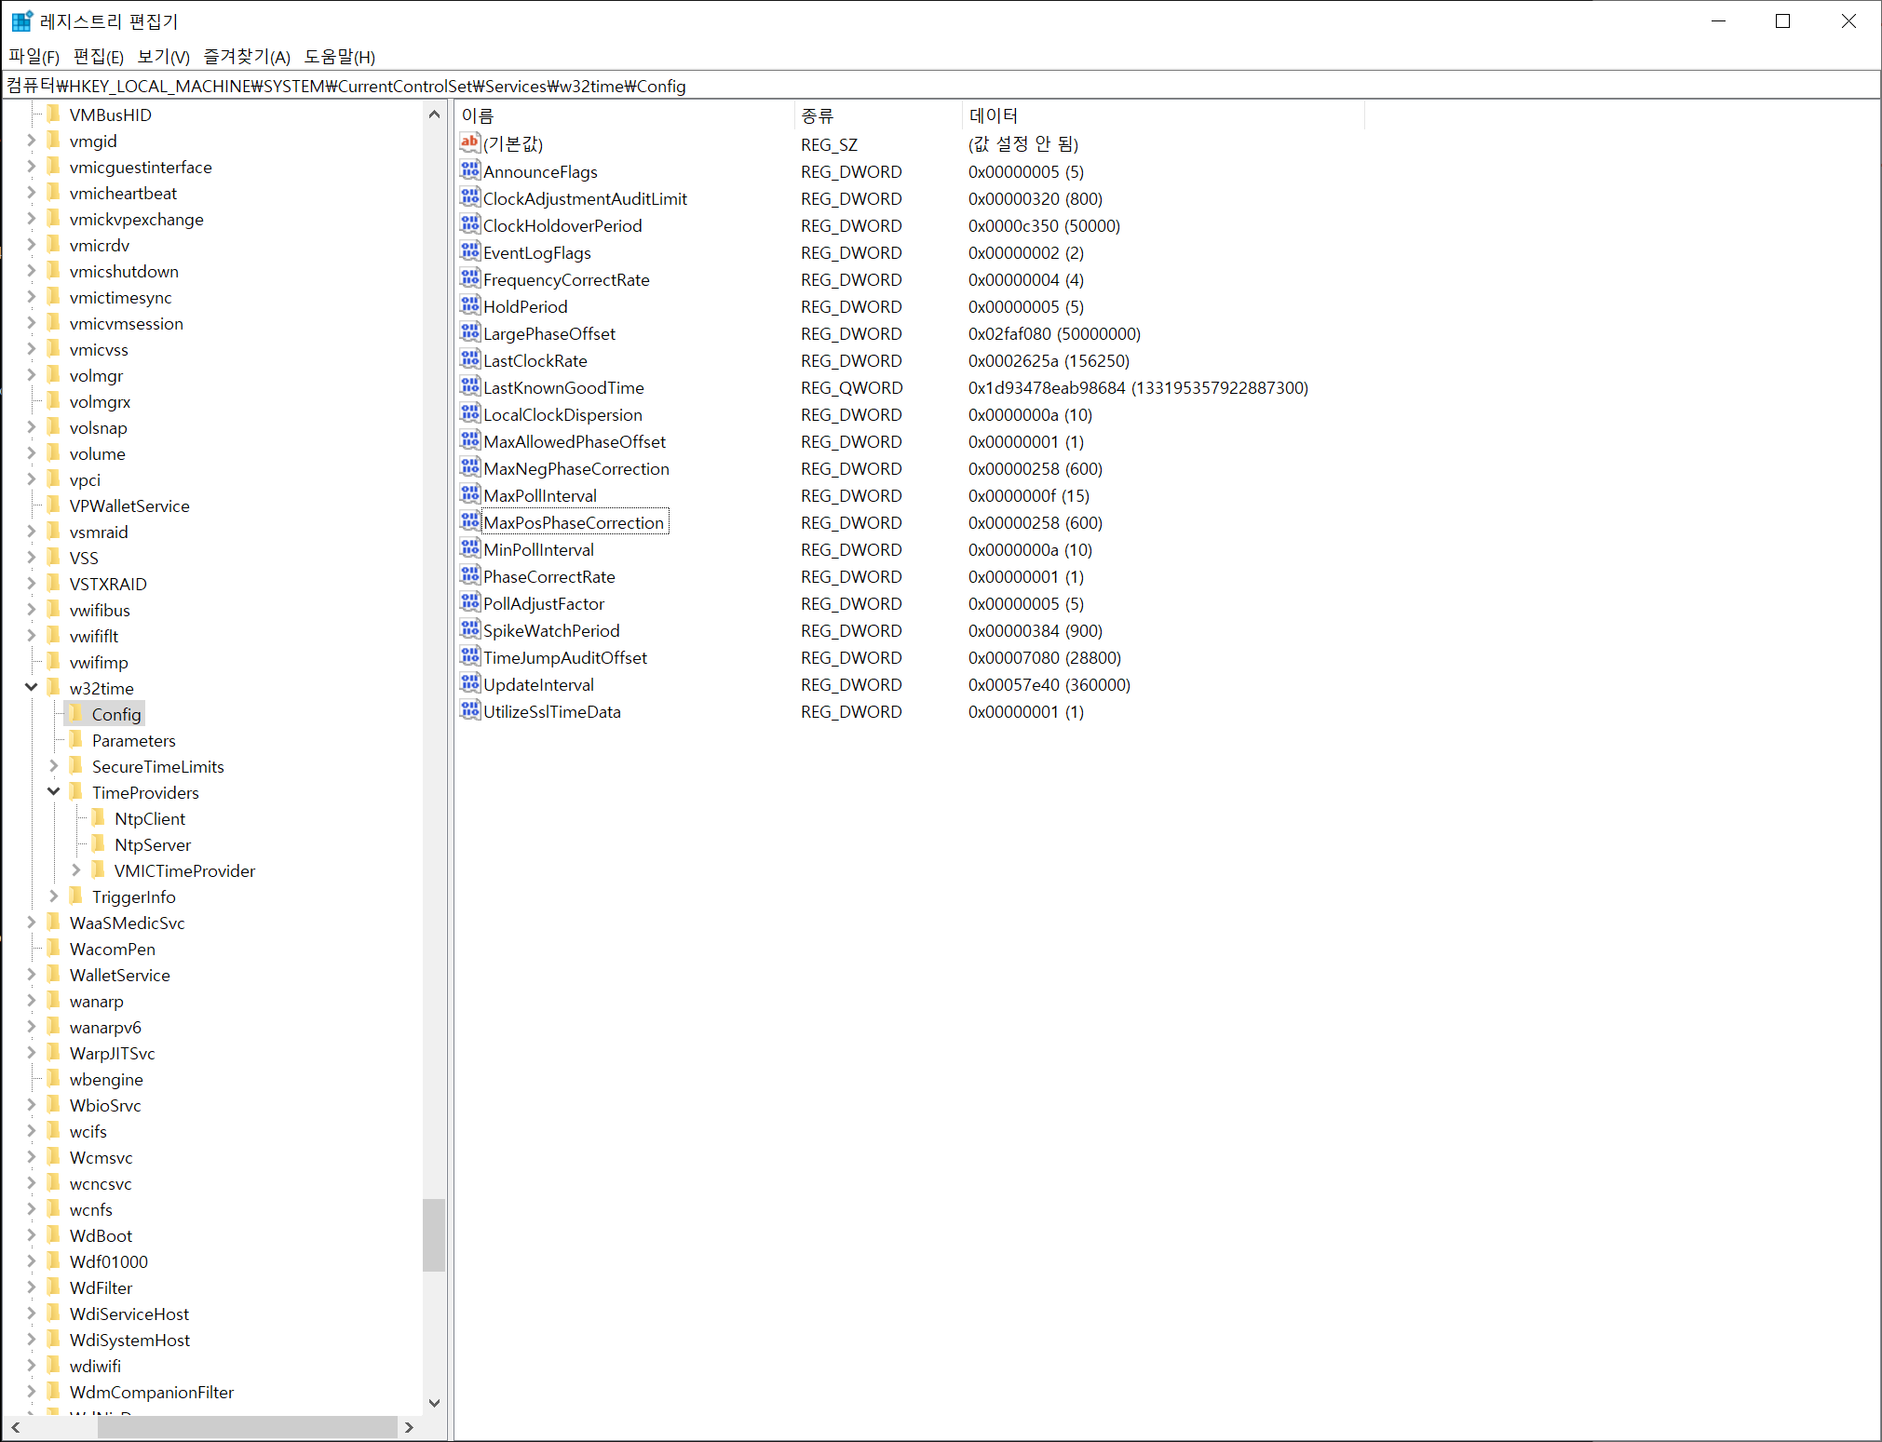
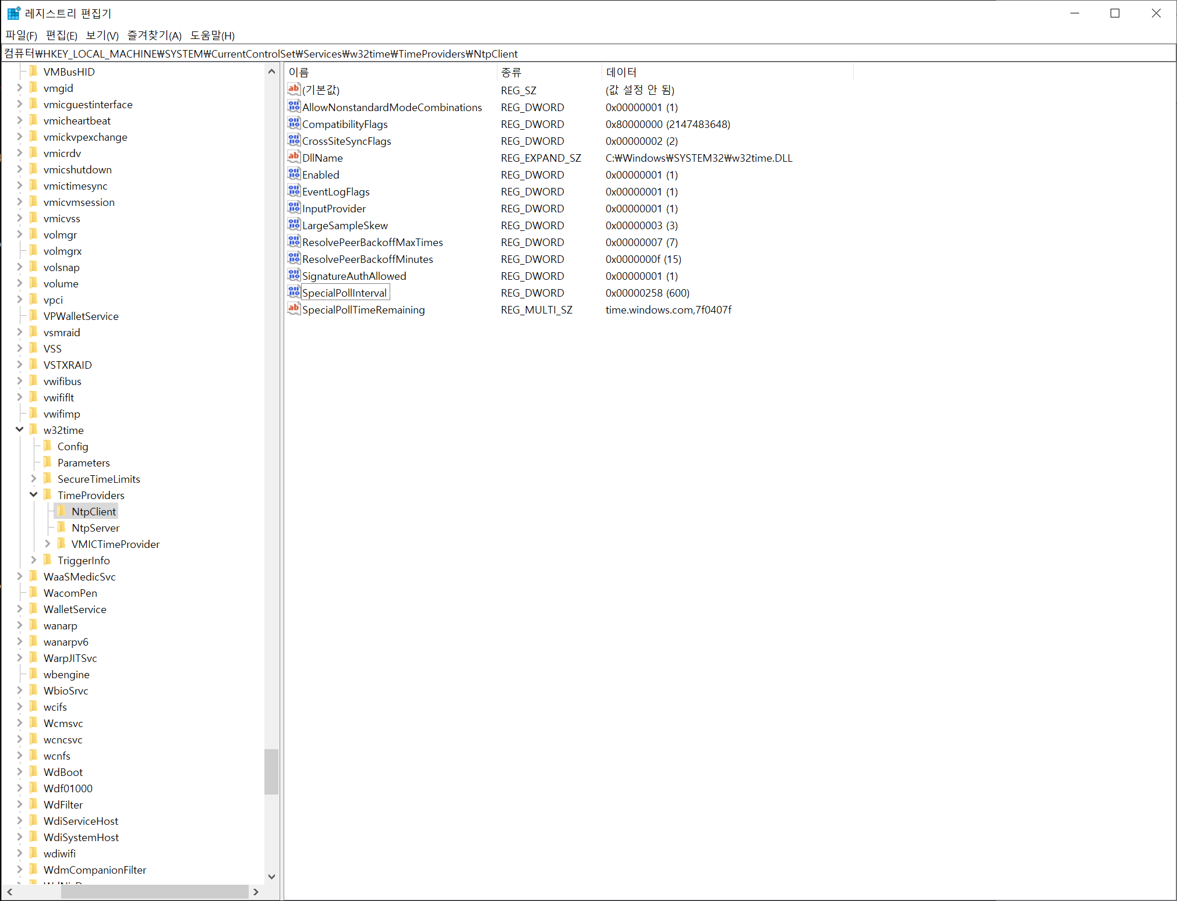
Windows NTP Client
2. 레지스트리 편집기에서 SpecialPollInterval(258), MaxPosPhaseCorrection(258), MaxNegPhaseCorrection(258) 수정
컴퓨터\HKEY_LOCAL_MACHINE\SYSTEM\CurrentControlSet\Services\W32Time\Config
컴퓨터\HKEY_LOCAL_MACHINE\SYSTEM\CurrentControlSet\Services\W32Time\TimeProviders\NtpClient
SpecialPollInterval: N초 주기로 동기화하겠다는 의미
MaxPosPhaseCorrection, MaxNegPhaseCorrection: N초 이상 차이가 나면 동기화하지 않는다는 의미

Slide 8
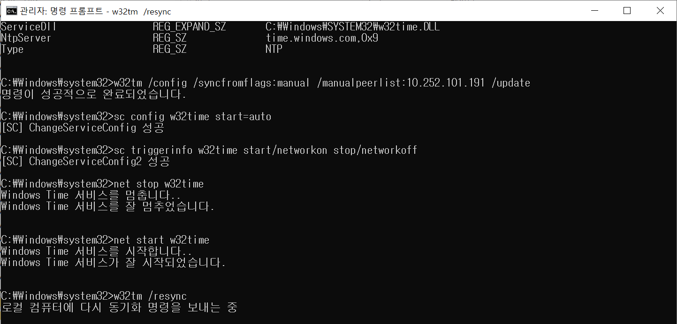
Windows NTP Client
3. Windows Time 서비스가 자동으로 시작되도록 설정
sc config w32time start=auto
sc triggerinfo w32time start/networkon stop/networkoff
net stop w32time
net start w32time
w32tm /resync

Slide 9
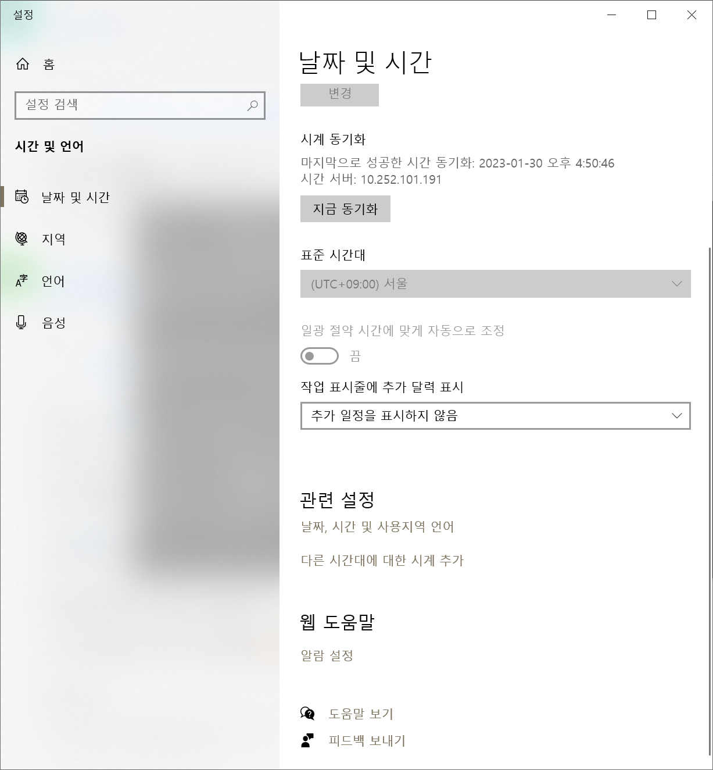
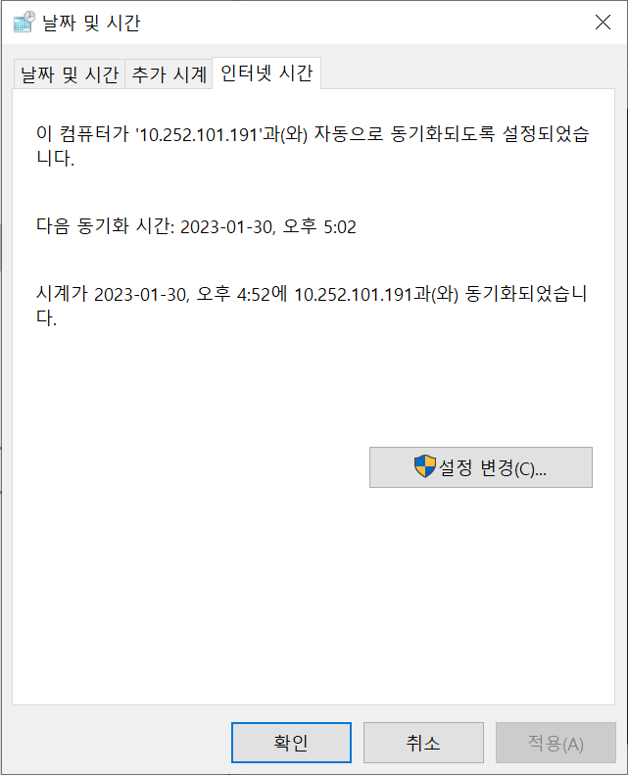
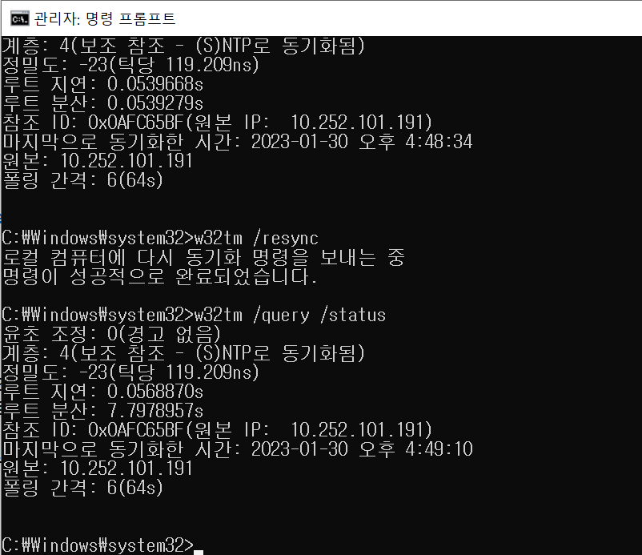
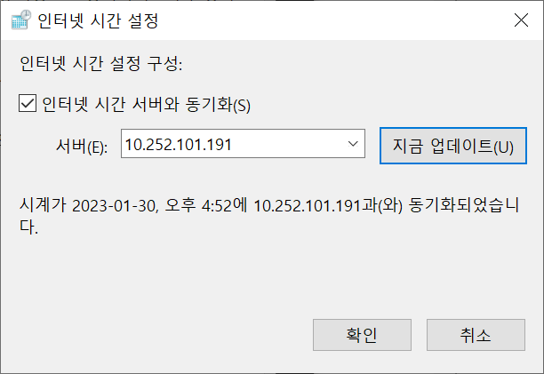
Windows NTP Client
4. 날짜 및 시간 조정 -> 다른 시간대에 대한 시계 추가 -> 인터넷 시간 -> 설정 변경 -> 서버 입력 -> 확인
동기화 확인
w32tm /query /status

Slide 10
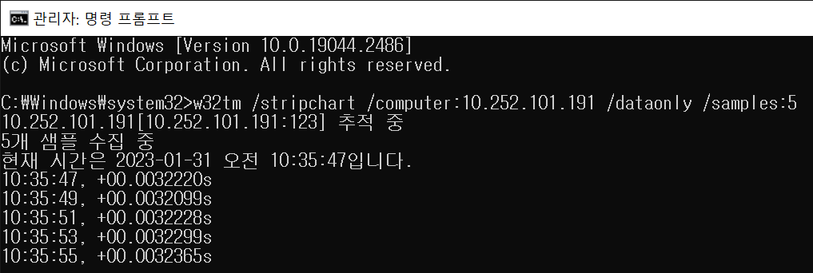
Windows NTP Client
5. NTP SERVER와의 offset 확인
w32tm /stripchart /computer:10.252.101.191 /dataonly /samples:5
computer: ntp server domain or ip

Slide 11
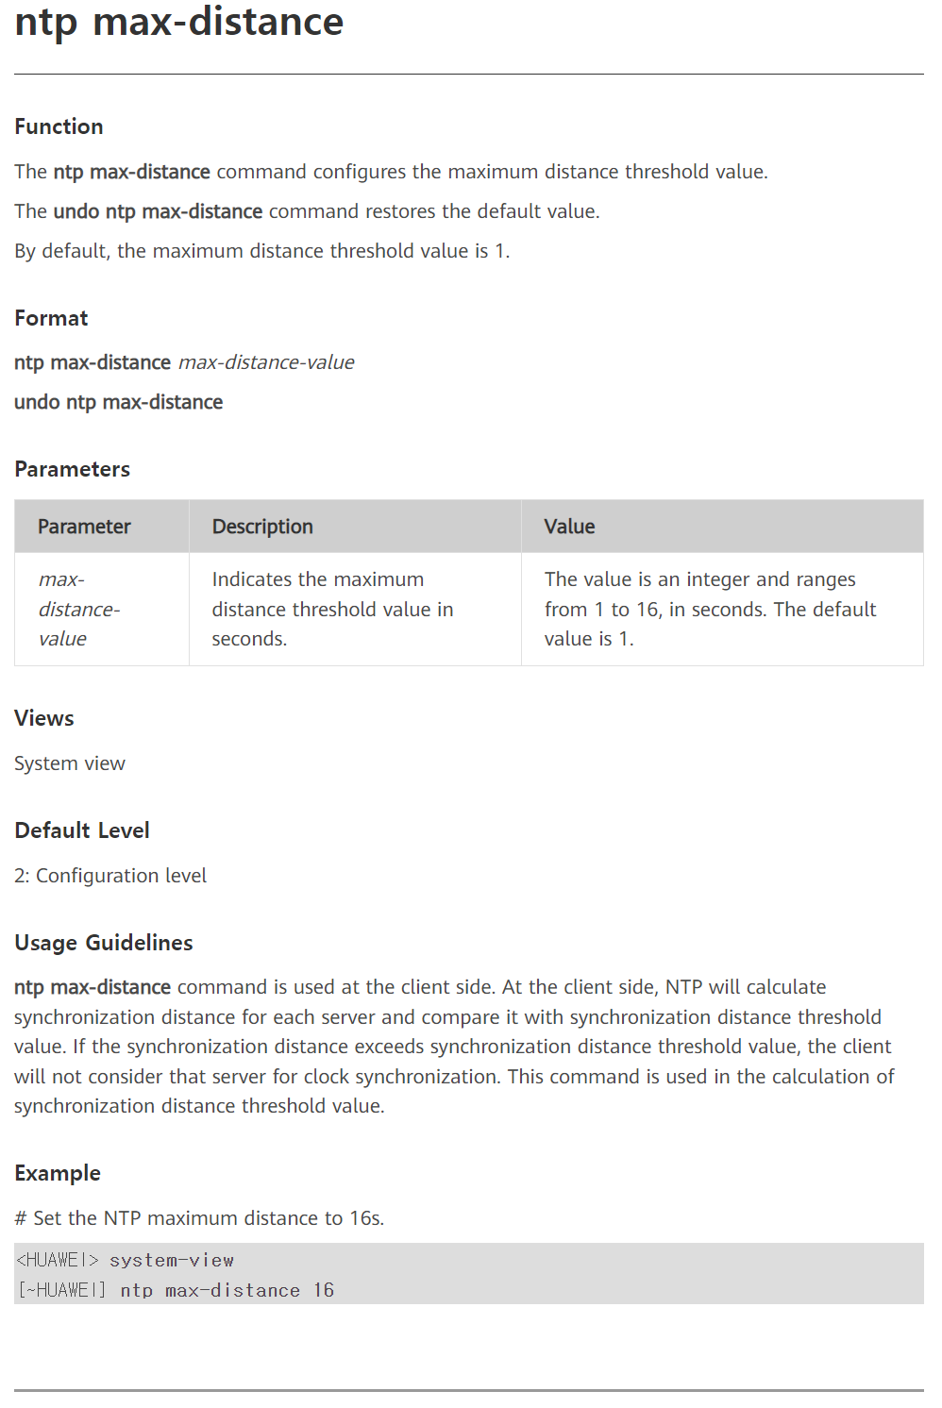
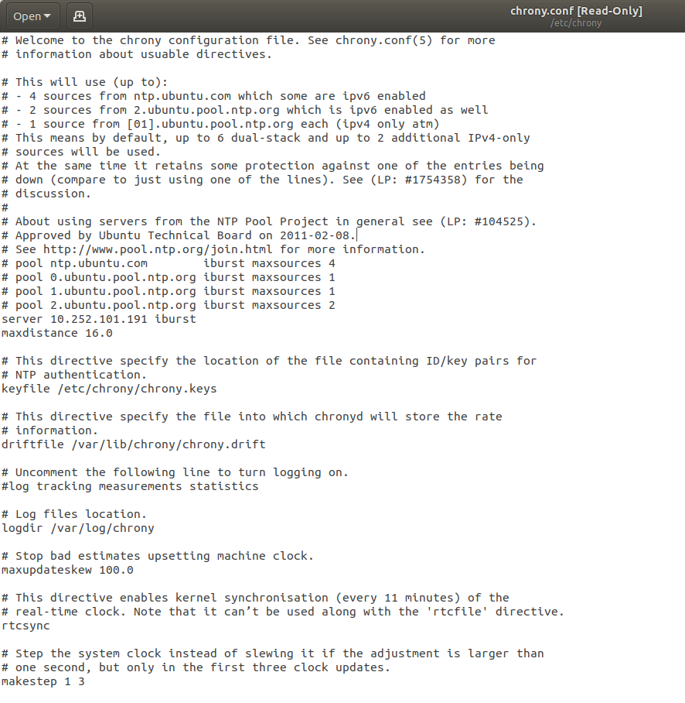
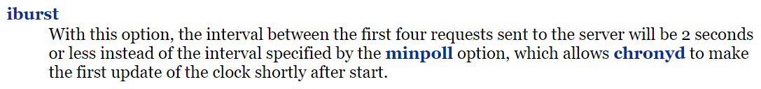
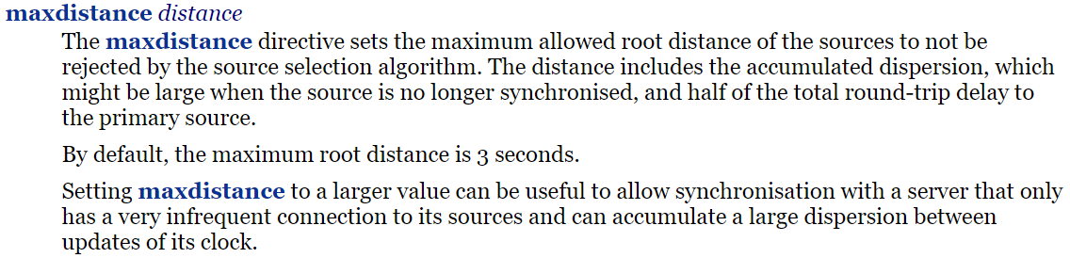
Linux NTP Client
1. sudo apt-get update
2. sudo apt install chrony
3. sudo nano /etc/chrony/chrony.conf(or /etc/chrony.conf) 수정
https://support.huawei.com/enterprise/en/doc/EDOC1000128405/d6d7cc5a/ntp-max-distance
maxdistance 미지정시, default는 3 seconds (chrony 기준)
동기화하는 시간이 maxdistance를 초과할 경우 동기화 실패 X
https://chrony.tuxfamily.org/doc/3.4/chrony.conf.html

Slide 12
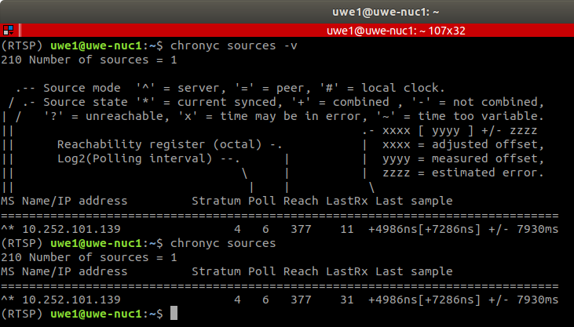
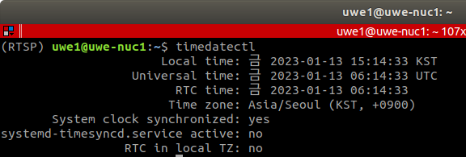
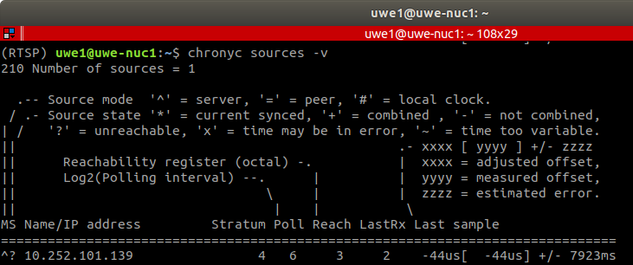
Linux NTP Client
4. sudo systemctl enable chrony --> 부팅 이후에도 chrony가 실행되도록 함
5. sudo systemctl start chrony
6. synchronization check
동기화가 된 경우 --> 'System clock synchronized: yes'
IP 주소 앞에 '*’ 표시가 나타나야 함
동기화가 되지 않은 경우
해결법 중 하나로 system-timesyncd를 disable하기
$ sudo systemctl disable systemd-timesyncd.service
$ sudo systemctl restart chrony

Slide 13
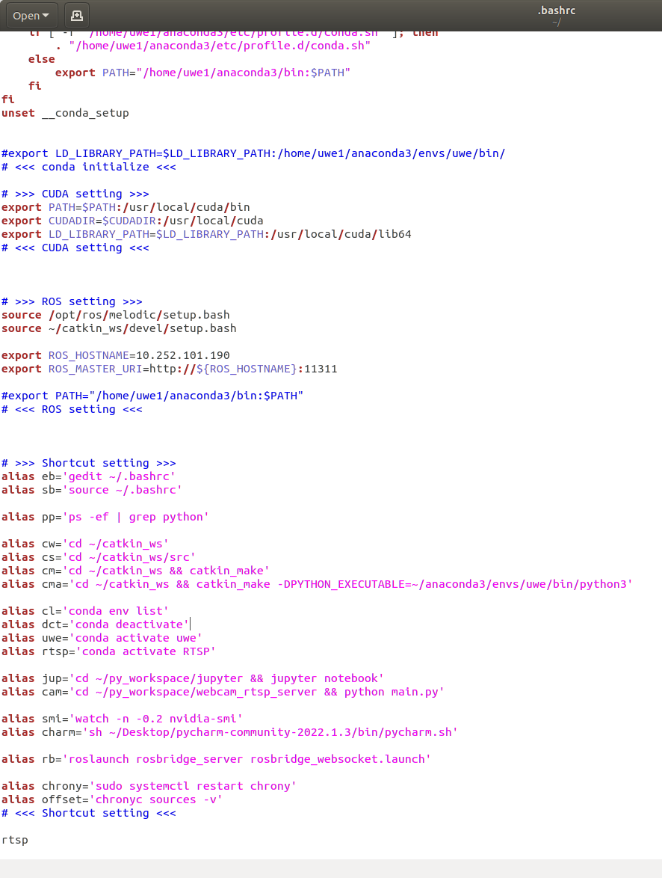
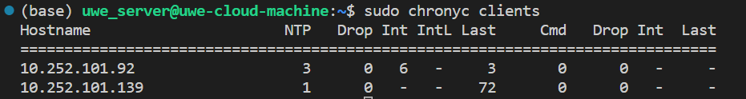
ETC
단축키 설정
NTP Server와 시간 동기화된 NTP Client 확인
sudo nano ~/.bashrc
source ~/.bashrc

